Slide 1
Python: Objektorientierung

Slide 2
Agenda
Zuletzt behandelt
Objekte
Klassen
Klassen und Objekte in Python
Bibliotheken

Slide 3
Zuletzt behandelt
Python im Vergleich mit anderen Programmiersprachen
Installation und Verwendung von Python
IDE (Integrated Development Environment)
Rechnen, Text, Logikaussagen
Verzweigungen, Schleifen
Listen

Slide 4
Objekte
Paradigma Objektorientierung (OO)
Philosophie: "Alles ist ein Ding"
Objekte sind "Gegenstände" mit konkreten Eigenschaften
Beispiel: der Tisch mit 4 Beinen und hölzerner Tischplatte, der bei Fritz im Büro steht, am 12.5.2015 eingekauft wurde, die Bestellnummer EAM 90061554 hat und an der hinteren linken Ecke beschädigt ist
Objekte werden auch Instanzen genannt

Slide 5
Objekte
Eindeutig identifizierbar / Unikat
es gibt genau eins
ein genau gleich aussehendes Objekt ist trotzdem ein anderes
dasselbe Objekt
identisches Unikat
besteht aus denselben Atomen
ein gleiches Objekt
zwei identisch aussehende Objekte
besteht aus anderen Atomen
hat eine andere Position im Raum

Slide 6
Objekte
Eindeutig identifizierbar / Unikat
es gibt genau eins
ein genau gleich aussehendes Objekt ist trotzdem ein anderes
dasselbe Objekt
identisches Unikat
besteht aus denselben Atomen
ein gleiches Objekt
zwei identisch aussehende Objekte
besteht aus anderen Atomen
hat eine andere Position im Raum
Elektronen
Elektronen
Adresse
RAM
Notes:
Wenn wir das Konzept eines Objekts auf den Computer übertragen möchten, müssen wir nur ein paar Begriffe austauschen.
Anstelle von Atomen bestehen Objekte im Computer aus Ladungen, also aus Elektronen, die irgendwo hingeschoben wurden.
Die Position im Computer nennt sich Speicheradresse und der Speicherort ist nicht der 3D Raum, sondern der Arbeitsspeicher (RAM, random access memory).

Slide 7
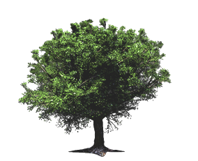


Objekte
derselbe Baum

Slide 8


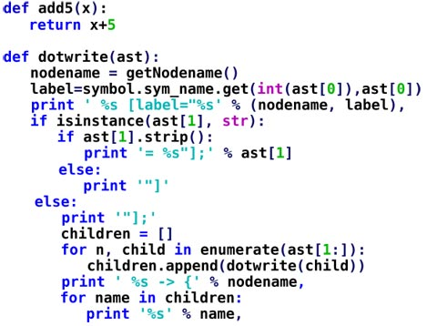
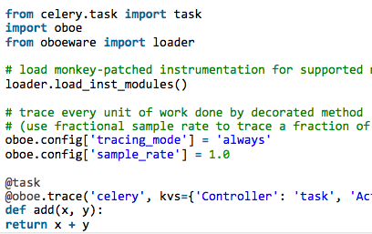
Objekte
Speicherzelle
42
43
44
45
46
dasselbe Objekt

Slide 9
Objekte
ein gleicher Baum

Slide 10
Objekte
Speicherzelle
42
43
44
45
46
ein gleiches Objekt

Slide 11

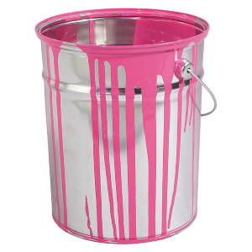
Objekte
Warum ist das so wichtig?
Vorhersage, wie sich Änderungen auswirken
nicht mehr gleicher
ein gleicher Baum
Notes:
Die Unterscheidung zwischen demselben Baum und einem gleichen Baum ist deshalb so wichtig, weil sich Änderungen ggf. nur auf einen Beobachter auswirken.
Falls man das Original noch benötigt und eine Kopie verändern möchte, muss sich der Programmierer darum kümmern, dass die Kopie erstellt wird.

Slide 12
Klassen
Klassen definieren die Eigenschaften, die Objekte haben können
Beispiel: Objekt: "der Tisch mit 4 Beinen und hölzerner Tischplatte […]" Klasse: ein Tisch hat eine Menge an Beinen ein Tisch hat eine Tischplatte eine Tischplatte besteht aus einem Material […]
Notes:
Das Beispiel des Objekts „Holztisch“ haben wir zuvor schon kennengelernt.
Die Klasse „Tisch“ liefert die Definition aller möglichen Tische. Sie beschreibt in allgemeiner Form, wie ein Tisch aussieht, ohne konkrete Angaben zu einem bestimmten Tisch zu machen.
Ein anderes Beispiel:
Klasse „Hund“:
Name des Hundes
Geburtsdatum
Fellfarbe
Eigentümer
Objekt „Hund meiner Nachbarin“:
Name des Hundes: Jenny
Geburtsdatum: 3.6.2017
Fellfarbe: schwarz
Eigentümer: Andrea G.

Slide 13
Klassen
Man kann aus Klassen Instanzen (Objekte) erzeugen
Beispiel: Legoauto-Bauplan = Klasse Hände, Finger, Werkzeug = Programmcode Aufgebautes Spielzeug = Objekt
Man sagt, ein Objekt sei vom Typ seiner Klasse
"Dieses Spielzeug ist vom Typ Legoauto"

Slide 14
Klassen
Klassen können Methoden/Prozeduren definieren, um mit Objekten etwas zu tun
Beispiel: Berechne Verkaufspreis (Tisch) Drucke Liste benötigter Klötze (Legoauto) Zeige CO₂ Auswirkung aufs Klima (Baum)

Slide 15
Klassen und Objekte in Python
Klassen werden mit class Typname: definiert
Objekt erzeugen: objekt = Typname()
In Python ist nicht direkt ersichtlich,
ob es sich um eine Methode oder
eine Klasse handelt.
Konvention: Klassen = Substantiv (Hauptwort) → Großschreibung Methoden = Verben (Tunwort) → Kleinschreibung
Andere Programmiersprachen
verwenden oft
objekt = new Typname()
Notes:
Objekte („der Hund meiner Nachbarin“) werden klein geschrieben, obwohl es sich um Substantive handelt.
Beispiel: jenny = Hund(„Jenny“, „3.6.2017“, „schwarz“, „Andrea G.“)
Ebenso Eigenschaften („Farbe des Hundes“), obwohl es sich auch um Substantive handelt.
Beispiel: jenny.farbe=„schwarz“

Slide 16
Klassen und Objekte in Python
Operationen, die mit einem Objekt einer Klasse durchgeführt werden können: class Typname: def methodenname(argument1, …): # hier irgendwas tun
Im Vergleich zu "normalen" Methoden wird hier eingerückt
Notes:
Operationen (auch: Funktionen, Methoden), die spezifisch für eine Klasse oder ein Objekt sind, werden der Klasse untergeordnet, d.h. eingerückt.

Slide 17
Klassen und Objekte in Python
Eigenschaften werden in der speziellen Methode __init__ angegeben: class Typname: def __init__(self, wert, …): self.eigenschaft = wert self.eigenschaft2 = wert2
Notes:
Eigenschaften von Objekten werden in der speziellen Methode namens __init__ gesetzt.
Gesprochen wird __init__: „dunder init“, wobei „dunder“ für „double underscore“ steht.
Das Schlüsselwort self sagt, dass es sich um eine Eigenschaft des Objekts selbst handelt.

Slide 18
Klassen und Objekte in Python
Eigenschaften abfragen: wert = objekt.eigenschaft
Operation (Methode) durchführen: objekt.methodenname(argument1, …)
Berechnung (Funktion) ausführen: ergebnis = objekt.methodenname(argument1, …)
Objekte löschen: del objekt

Slide 19

Klassen und Objekte in Python
Definiere eine Klasse Quader und gib ihr ein paar Eigenschaften, die ein Quader haben könnte
Erzeuge einen Quader a
Erzeuge einen anderen Quader b
Erzeuge einen Quader c, der genau gleich aussieht wie Quader b
Definiere einen Quader d, der identisch ist mit Quader c

Slide 20
Klassen und Objekte in Python
Ändere eine Eigenschaft an Quader b
Überprüfe die gleiche Eigenschaft an Quader c
Ändere eine Eigenschaft an Quader d
Überprüfe die Eigenschaft an Quader c

Slide 21
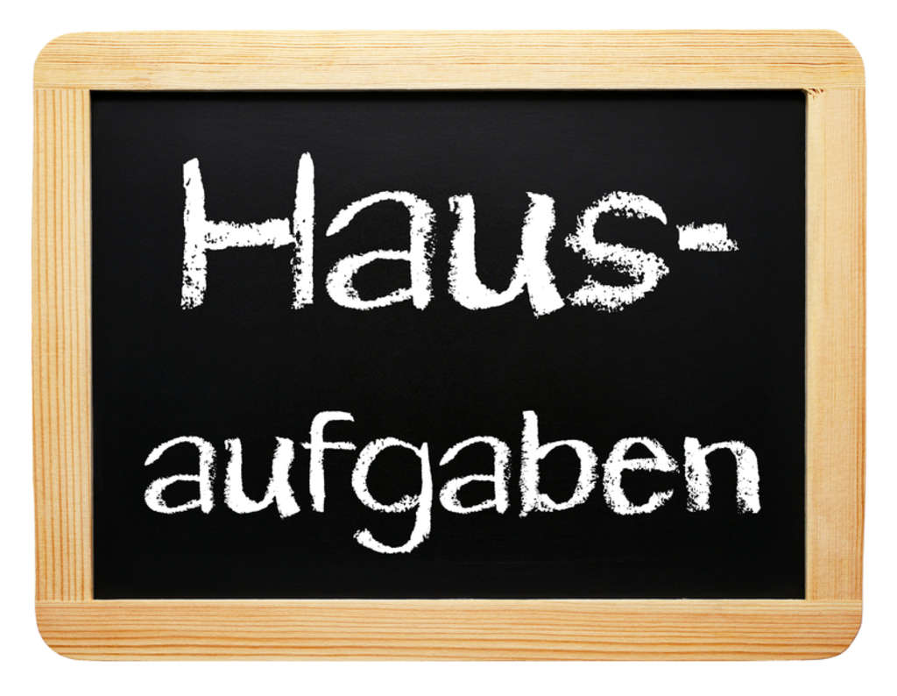
Klassen und Objekte in Python
Füge eine Methode zur Klasse hinzu, die den Quader in einer Richtung dreht
Füge eine Funktion zur Klasse hinzu, die das Volumen des Quaders ausrechnet

Slide 22
Bibliotheken
Das Rad nicht neu erfinden: wiederverwenden von fremdem Code
Bibliotheken müssen ggf. installiert werden pip3 install bibliothekname oder über PyCharm
Ganze Bibliothek einbinden: import bibliothekname
Teile einer Bibliothek einbinden: from bibliothekname import teil
Notes:
Wie bereits bei der Präsentation zu PyCharm erwähnt, gibt es die Möglichkeit auf das Wissen und Können von schlauen Leuten zuzugreifen, sofern diese ihre Arbeit in Form einer Bibliothek zur Verfügung stellen.

Slide 23
Bibliotheken
Zugriff auf Funktionen abhängig vom Paradigma
Prozedural: ergebnis = bibliothekname.funktion()
Objektorientiert: objekt = bibliothekname.Typname() objekt.methode() ergebnis = objekt.funktion()
Notes:
Je nach Aufbau der Bibliothek muss auf die bereitgestellten Funktionen unterschiedlich zugegriffen werden.
Wurde die Bibliothek nach dem prozeduralen Ansatz geschrieben, so gibt es keine Klassen und Objekte. Funktionen werden dann direkt aufgerufen.
Vorteile: kürzere Schreibweise, keine Denkarbeit bezüglich „dasselbe“ und „das gleiche“ Objekt
Nachteile: Funktionen können in der falschen Reihenfolge o.ä. ausgeführt werden, weil der Bezug unklar ist.
Wurde hingegen der objektorientierte Ansatz gewählt, muss zuerst ein Objekt erstellt werden und das Objekt bietet dann die dazu passenden Möglichkeiten.
Vorteile: über das Objekt wird der Bezug der Funktionen zueinander klarer
Nachteile: mehr Schreibarbeit, Unterscheidung zwischen „dasselbe“ und „das gleiche“ Objekt nötig

Slide 24
Bibliotheken
Berechne den Wochentag des heutigen Datums.
Bibliothek: datetime
Klasse: date
Funktion: weekday() → Zahl von 0 bis 6

Slide 25
Bibliotheken
Es gibt Bibliotheken für
Bildverarbeitung: opencv
Systemfunktionen: sys
Mathematik: math
Internet: urllib
Datum und Uhrzeit: datetime
Kompression: zlib, gzip, zipfile
Excel: xlsxwriter
u.v.m.

Slide 26
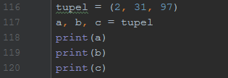
Sonderobjekte Tupel
Tupel sind Variablen mit mehreren Werten, die zusammen gehören
Werden in runden Klammern definiert
Tupel können eingepackt und wieder ausgepackt werden.
Einpacken: tupel = (wert1, wert2)
Auspacken: wert1, wert2 = tupel

Slide 27
Sonderobjekte Mengen (set)
Mengen sind mehrere Werte, die nicht doppelt vorkommen sollen
Werden in geschweiften Klammern definiert menge = {wert1, wert2}
Mengenoperationen:
Enthält: in
Elemente entfernen: -
Vereinigungsmenge: |
Schnittmenge: &

Slide 28
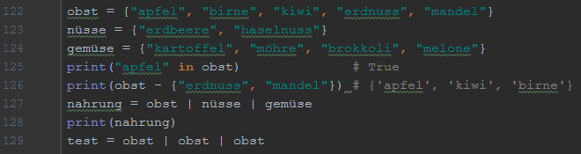
Sonderobjekte Mengen (set)

Slide 29
Sonderobjekte Wörterbücher (dictionary)
Ein Wörterbuch ist eine besondere Menge, deren Einträge Namen haben. Der Name steht vor dem Doppelpunkt, der Wert hinten. deutschEnglisch = {"Apfel": "apple", "Tisch": "table"}
Zugriff über den Namen
Die Enthält-Funktion (in) prüft, ob der Name enthalten ist

Slide 30
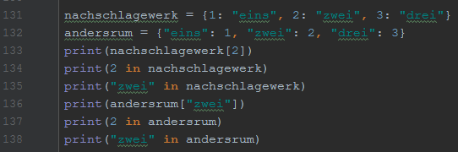
Sonderobjekte Wörterbücher (dictionary)

Slide 31

Sonderobjekte Wörterbücher (dictionary)
Bei Schleifen über Wörterbücher lassen sich Name und Wert abrufen for name, wert in dictionary.items():

Slide 32
Zusammenfassung
Zuletzt behandelt
Objekte
Konkrete, eindeutig identifizierbare „Dinge“
Unterscheidung zwischen „dasselbe“ und „das gleiche“
Klassen
Verallgemeinerung von Objekten
„Bauplan“ oder „Beschreibungsplan“ für Objekte

Slide 33
Zusammenfassung
Klassen und Objekte in Python
Erzeugung von Objekten
Definition von Eigenschaften und Funktionen
Bibliotheken
Beispiele
Übung

Slide 34
Fragen

